Slide 1
Добавление кнопки
В аксес

Slide 2
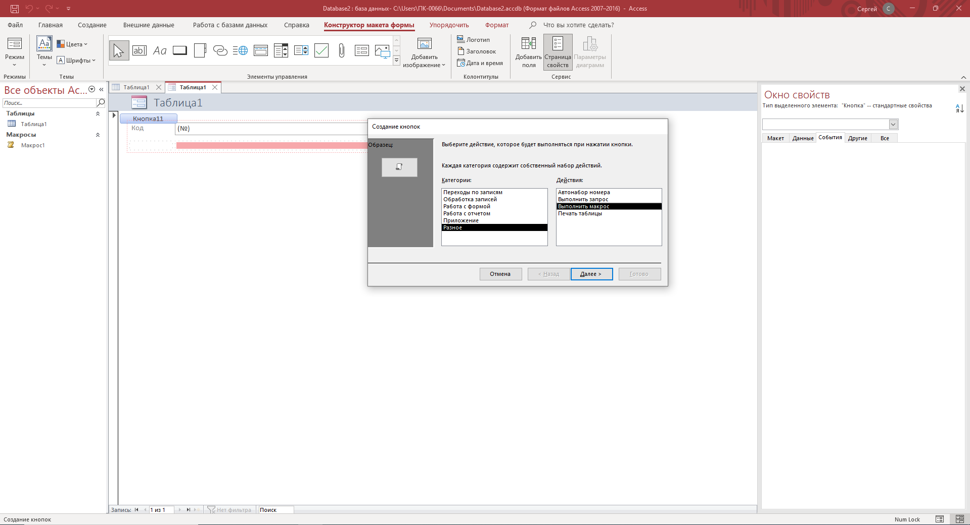
Если нет никаких макросов создать любой
Добавить кнопку и выбрать разное -> Выполнить макрос

Slide 3
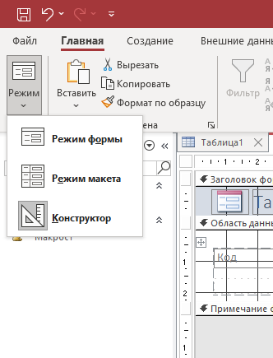
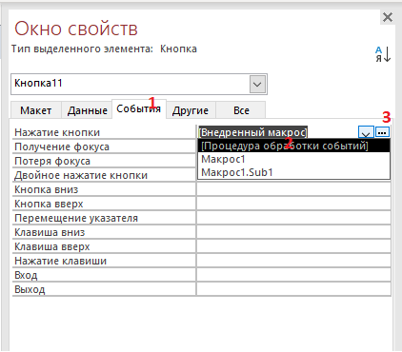
Выбрать режим конструктор
В свойствах кнопки выбрать вкладку события
Потом нажатие кнопки -> Внедренный макрос -> Процедура обработки событий
Нажимаем на … (три точки)

Slide 4
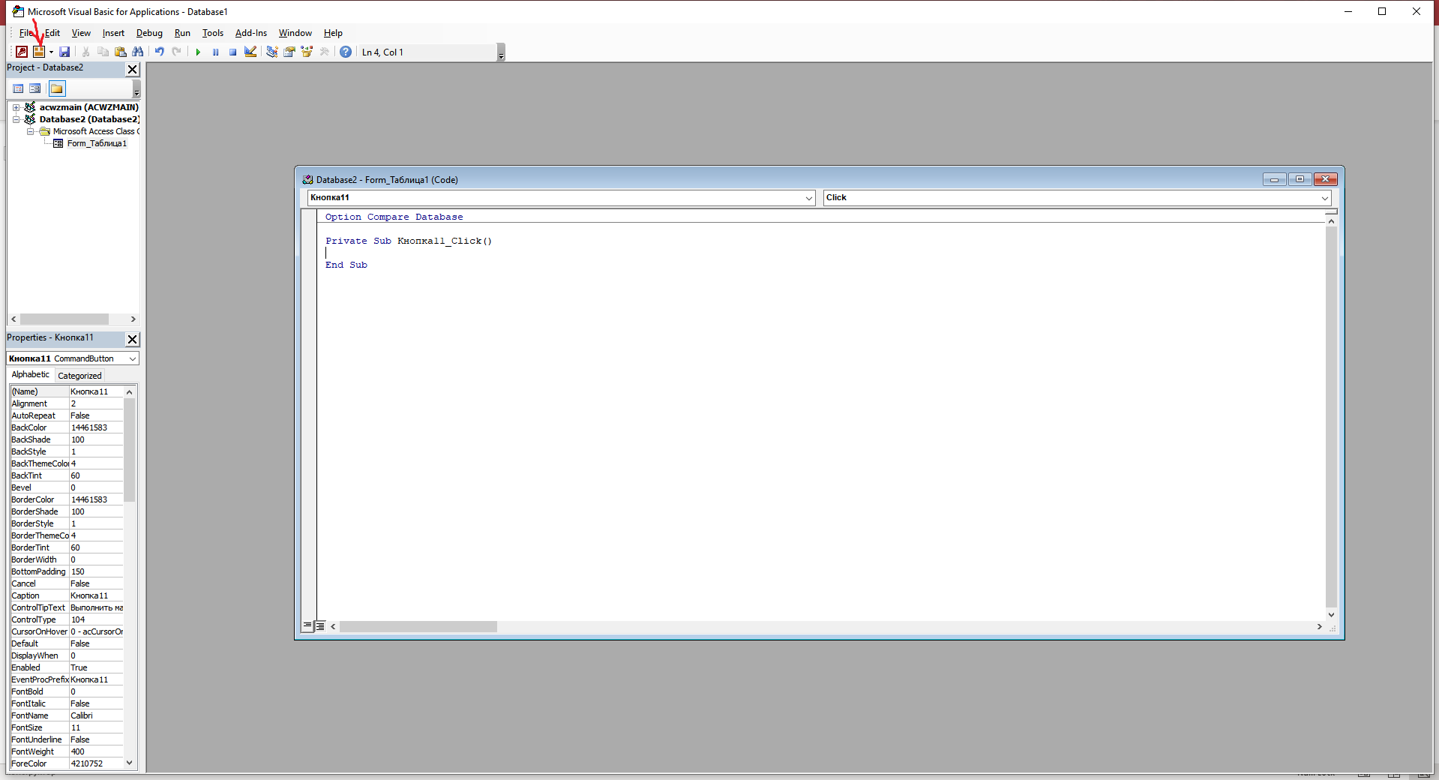
В открытом окне нажать на кнопку (insert module)
В открывшимся окне вставить код:
Public Declare PtrSafe Function ShellExecute Lib "shell32.dll" Alias "ShellExecuteA" ( _
ByVal hwnd As Long, _
ByVal lpOperation As String, _
ByVal lpFile As String, _
ByVal lpParameters As String, _
ByVal lpDirectory As String, _
ByVal nShowCmd As Long) As Long
Declare PtrSafe Function FindWindow Lib "user32.dll" Alias "FindWindowA" ( _
ByVal lpClassName As String, _
ByVal lpWindowName As String) As Long
Public Sub RunApp()
hwnd = FindWindow(vbNullString, "MainWindow")
phone = DLookup("[Номер телефона]", "Карточка (беременная)", "Код = " _
& Forms![Карточка]!Код)
start_doc = ShellExecute(hwnd, "open", "C:\bp\dotnettest\WpfApp2bin-03-09-21\WpfApp2.exe", phone, 0, 1)
End Sub
После того как в отрывшемся окне вставили код.
Переключаемся в окно с кодом для кнопки и между Private Sub *название кнопки*_Click() и End Sub пишем RunApp

Slide 5
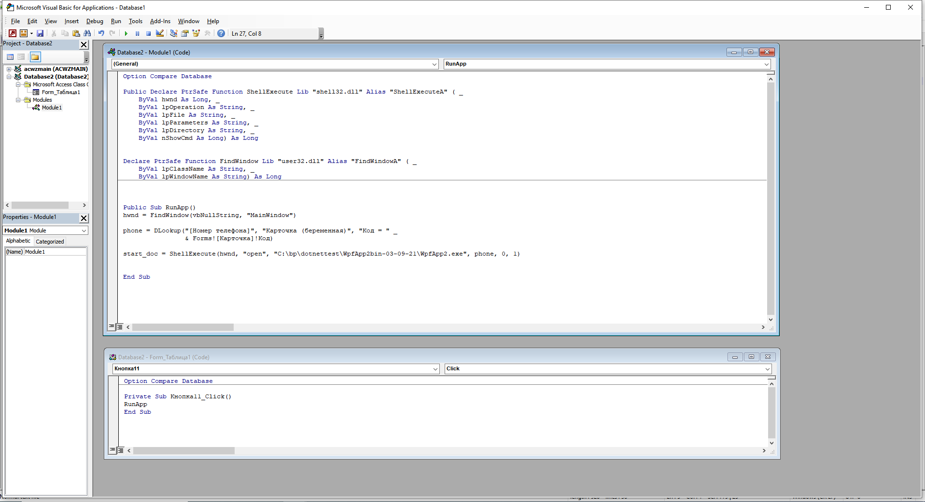
Должно получится так, на этом всё, при нажатии на кнопку будет происходить вызов через брайт паттерн
P.S.: Путь до приложения WpfApp2.exe Нужно указать так как он располагается у вас на компе

